Slide 1
План действий
1. Разведка.
2. Парсинг данных из разных источников в формат csv.
3. Слияние данных.
4. Составление гипотез для проверки на шпиона.
5. Анализ полученного датасета с применением гипотез и выявление шпионов.

Slide 2
Разведка
На этапе разведки нам необходимо выбрать файлы с данными, которые будут необходимы для выявления шпионов.

Slide 3
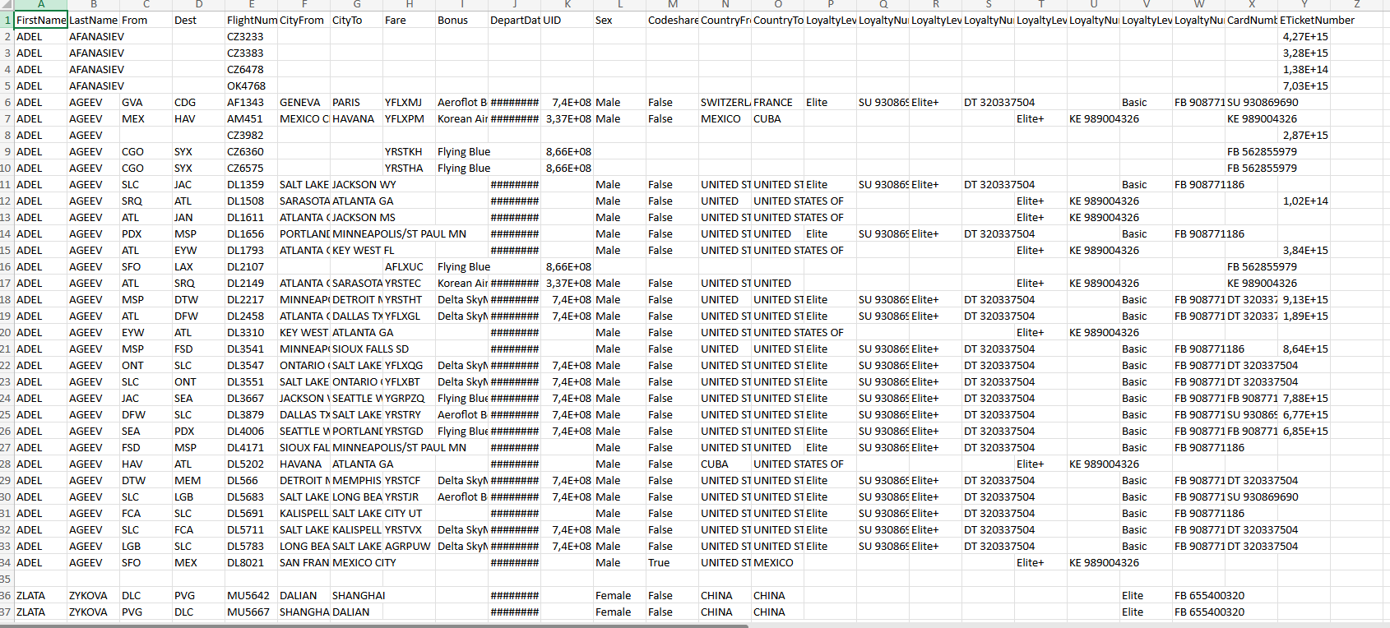
Слитый json и xml

Slide 4
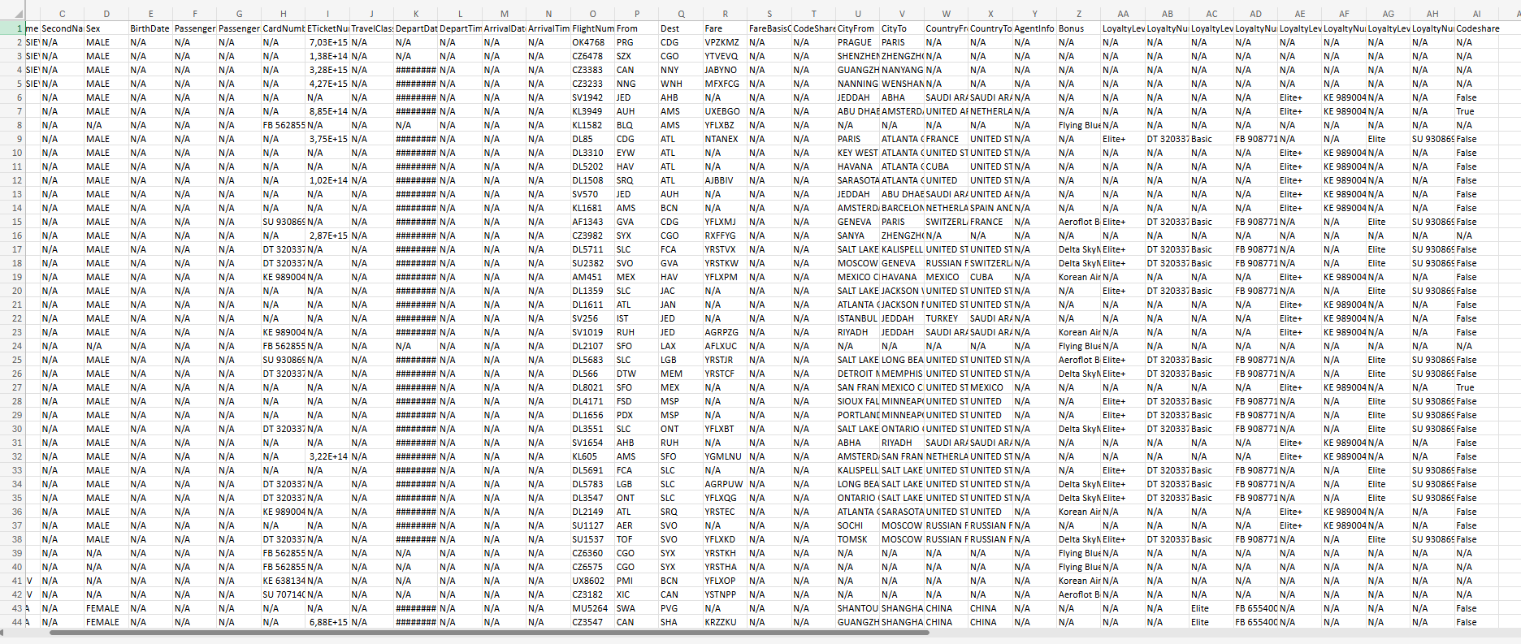
Слитый json и xml и архив с документами

Slide 5
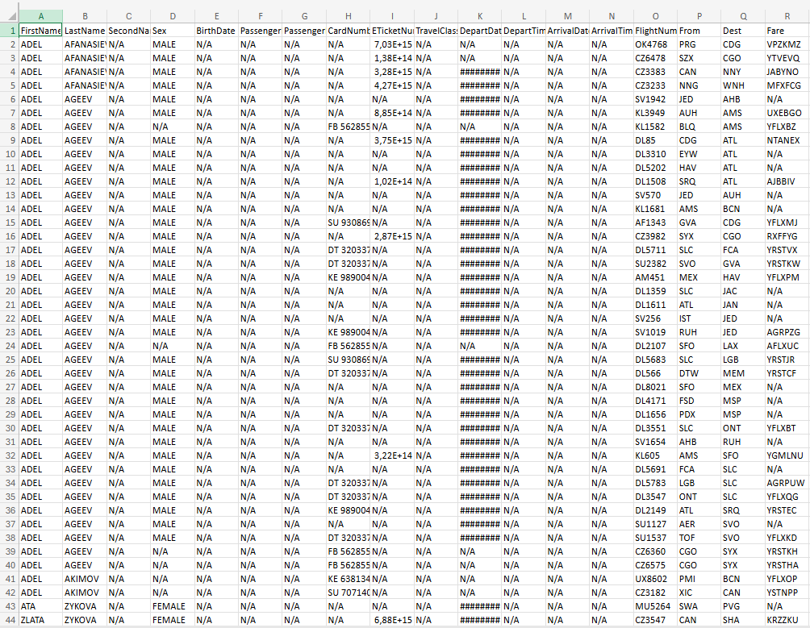
Слитый json и xml и архив с документами

Slide 6
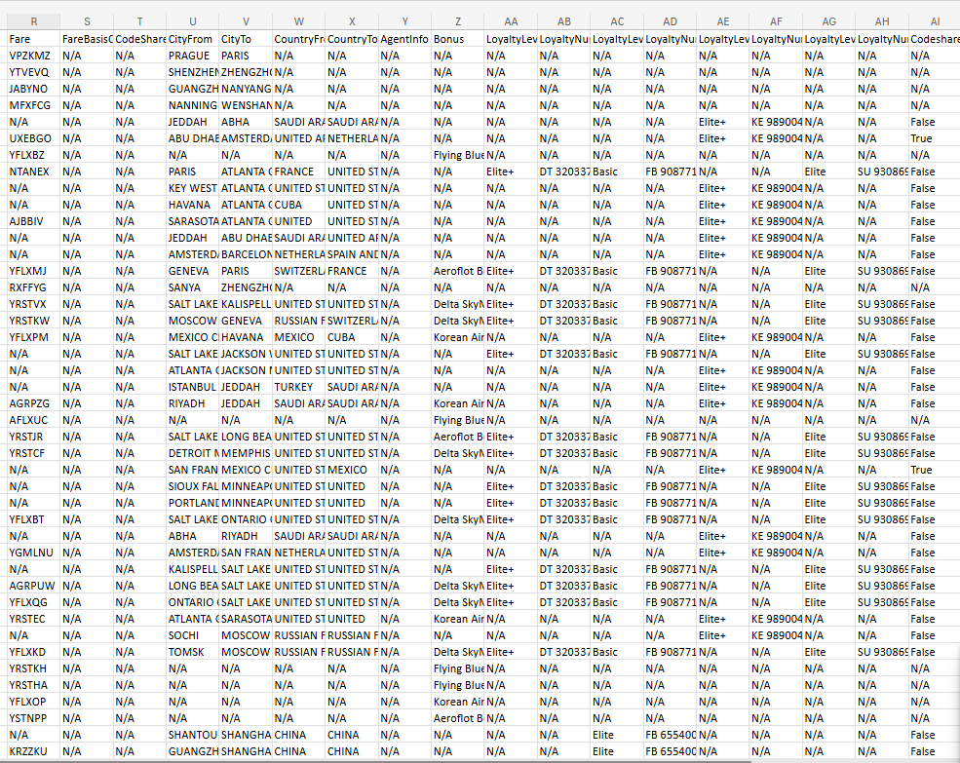
Слитый json и xml и архив с документами

Slide 7
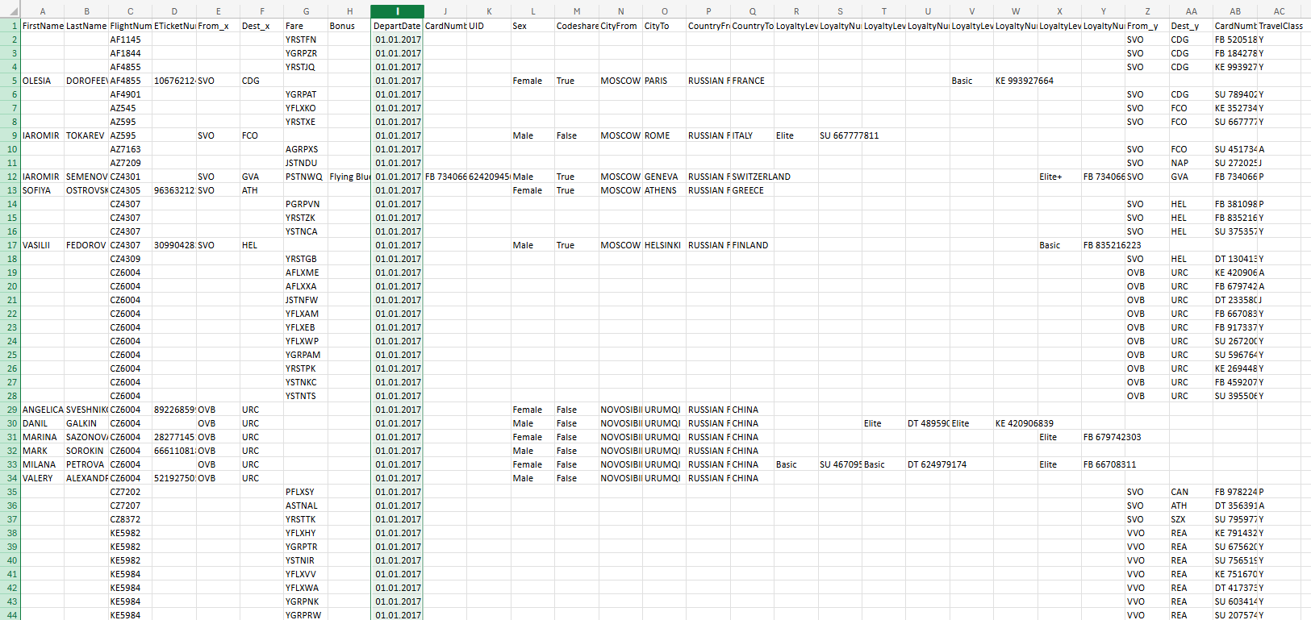
Слитый json и xml и архив с документами и yaml

Slide 8
Гипотезы: посетители важных международных мероприятий
Человек, прилетающий в город/страну, в которой скоро произойдет событие государственной важности, например, военные испытания, саммит глав стран и тд.
Была составлена таблица с городами и датами событий, которые в них произойдут. На основе нее были выбраны люди, летавшие туда в определённый промежуток времени.

Slide 9
Гипотезы: отсутствие домашних аэропортов
У обычного человека, как правило, есть один-два домашних аэропорта, из которых он чаще всего вылетает и прилетает. У шпиона, скорее всего, такого аэропорта быть не может.
На основе этой гипотез были выбраны люди, у которых не было домашнего аэропорта.

Slide 10
Гипотезы: много высоких статусов
Один пассажир имеет высокий статус (Elite, Elite+) одновременно в нескольких конкурирующих альянсах (SU, DT, KE). Это дорого и бессмысленно для обычного человека. А шпион может использовать такие привилегии для дешевого приобретения билетов.
На основе этой гипотез были выбраны люди, у которых было больше или равно трех подписок класса Elite и выше.

Slide 11
Гипотезы: слишком много высоких статусов
Зачем обычному гражданину часто покупать билеты на иностранных площадках? Поэтому смотрим, кто покупает билеты на иностранных агрегаторах билетов: AgentInfo, Kiwi.com, Travelgenio, eDreams.
На основе этой гипотез были выбраны люди, которые чаще всего покупали билеты на иностранных площадках.

Slide 12
Гипотезы: люди используют одинаковый документ
Несколько человек летает с одним документом, такое возможно только если кто-то из них шпион.
На основе этой гипотез были выбраны люди, которые летали по одному (одинаковому) документу.

Slide 13
Гипотезы: челночные полеты
Частые полеты А->B->A в короткие сроки (повторяющиеся "челночные" полеты в короткие сроки между одними и теми же двумя странами => подозрительно)
На основе этой гипотез были выбраны люди, которые часто совершали "челночные полеты".

Slide 14
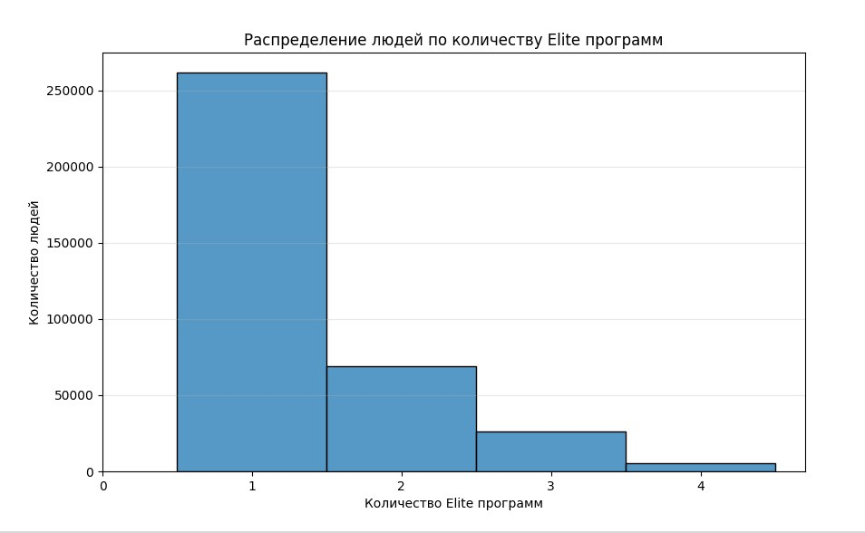
Результат проверки гипотезы "слишком много высоких статусов"

Slide 15
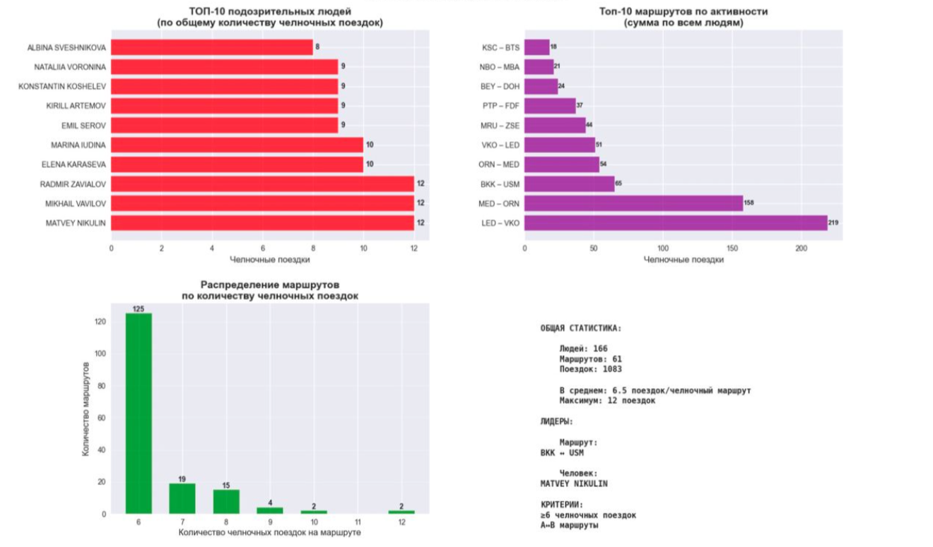
Результат проверки гипотезы "челночные полеты"

Slide 16
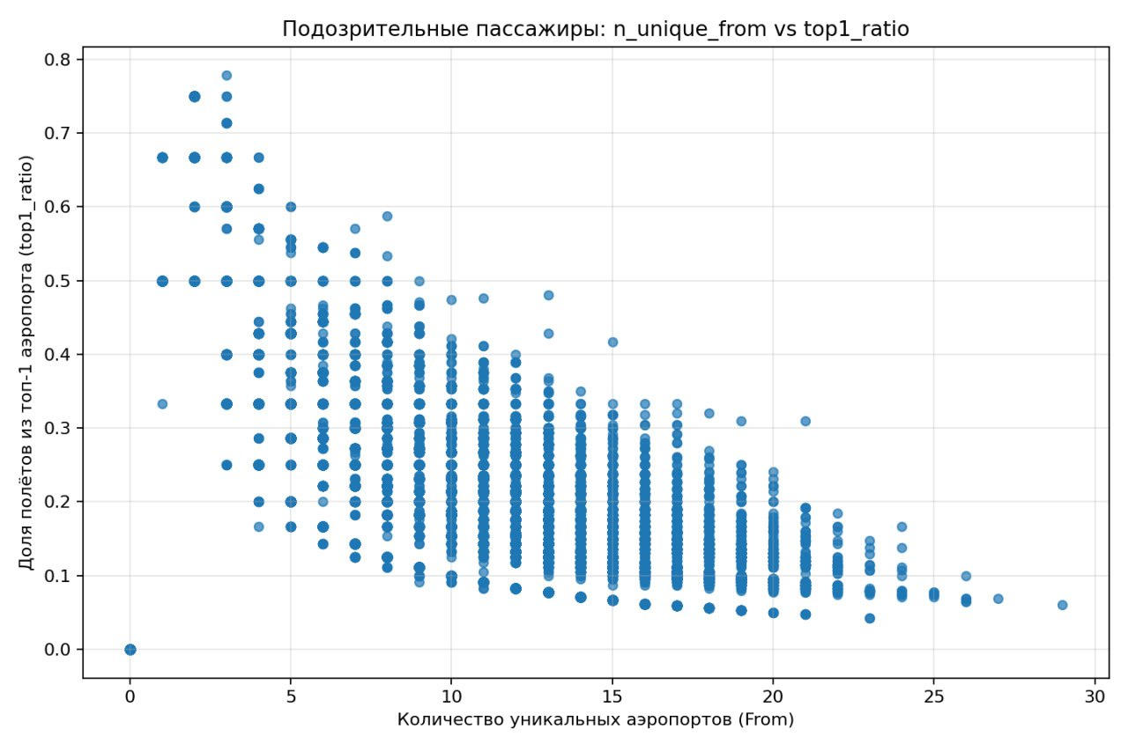
Результаты проверки гипотезы "отсутствие домашних аэропортов"

Slide 17
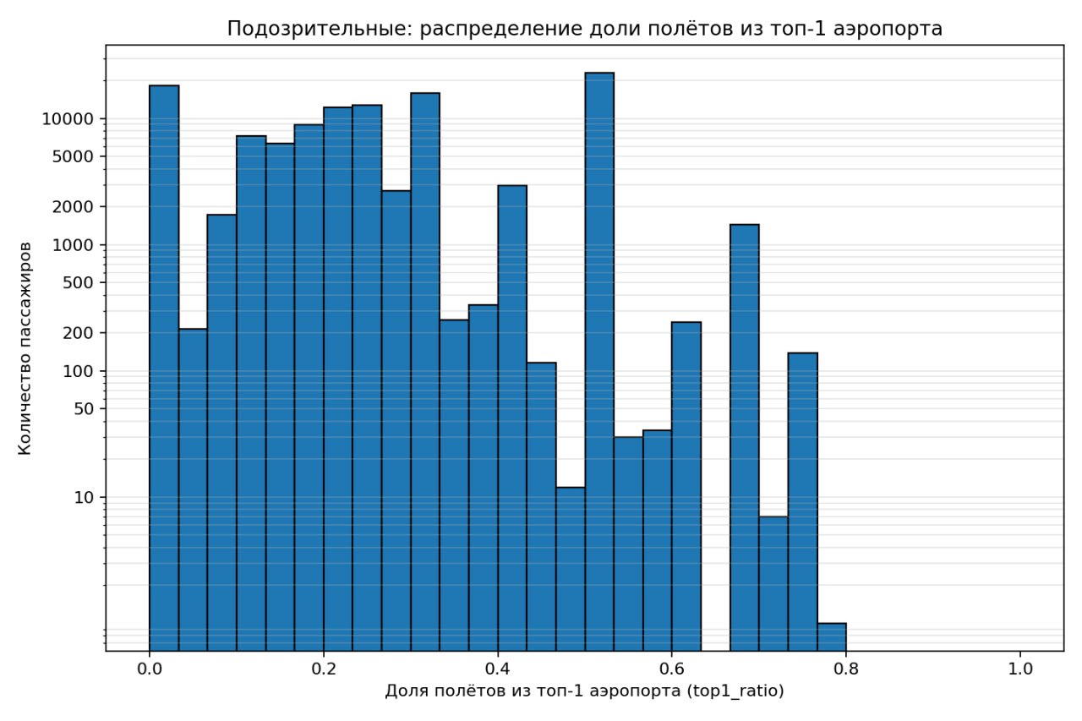
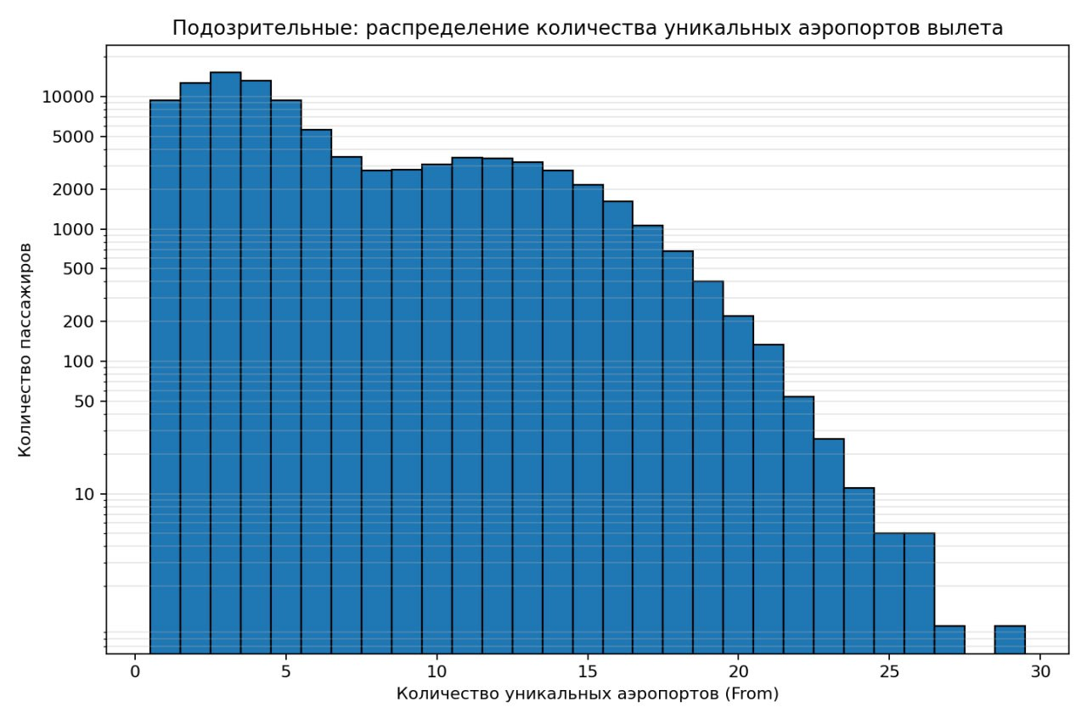
Результаты проверки гипотезы "отсутствие домашних аэропортов"

Slide 18
Анализ полученного датасета
Используя полученные датасеты с людьми, которые удовлетворяют гипотезам, составляем новый датасет, в котором будет отражено количество пересечений гипотез для каждого подозрительного человека. Люди с наибольшим пересечением - скорее всего шпионы.

Slide 19
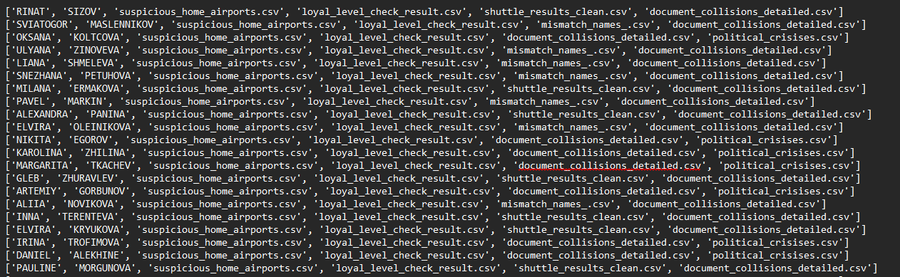
Пример полученного датасета

